Slide 1
Brf Stenbocken
Genomgång ekonomi 190516

Slide 2
Nuläge
5-årigt sammandrag
Alla belopp i tusentals kronor
 | 2018 (8 mån) | 2017/18 | 2016/17 | 2015/16 | 2014/15
Nettoomsättning | 14 224 | 21 382 | 20 823 | 20 402 | 19 933
Rörelsens kostnader | -9 563 | -16 095 | -16 512 | -14 803 | -14 928
Finansiella poster, netto | -437 | -666 | -628 | -789 | -1 017
Årets resultat | 4 224 | 4 621 | 3 683 | 4 810 | 3 988
Likvida medel & fin. placeringar | 26 390 | 23 026 | 19 738 | 20 993 | 14 800
Skulder till kreditinstitut | 52 237 | 52 237 | 52 275 | 52 350 | 52 650
Fond för yttre underhåll | 18 609 | 18 191 | 17 070 | 15 585 | 14 205
Balansomslutning | 91 708 | 86 560 | 84 347 | 78 224 | 73 353
Fastighetens taxeringsvärde | 361 032 | 361 032 | 361 032 | 279 970 | 279 970
Soliditet % | 33% | 35% | 30% | 28% | 23%
Alla belopp i kronor | Helår
Räntekostnad kr/kvm | 28 | 27 | 25 | 31 | 41
Låneskuld kr/kvm | 1 881 | 1 881 | 1 882 | 1 885 | 1 896
Avgift kr/kvm | 618 | 613 | 606 | 591 | 574

Slide 3
Bra att relatera till
Årets resultat
Visar om föreningens intäkter (till största del avgifter och hyror) täcker föreningens löpande kostnader under året.
I Stenbockens fall är resultatet 4,2 Mkr under en 8 månaders period
För att ytterligare relatera till resultatet bör man också ta hänsyn till avskrivningarna
I Stenbockens fall är avskrivningar för perioden ca 900 Tkr vilket ger ett kassaflöde för rörelsen på ca 5,1 Mkr.
Kreditvärdighet
Kreditvärdigheten är mycket hög
I Stenbockens fall är taxeringsvärdet ca 361 Mkr i förhållande till bokfört värde för anläggningstillgångarna som är ca 63 Mkr. Bankens lånetak brukar ligga på 1,33 x tax.värde > 450 Mkr.

Slide 4
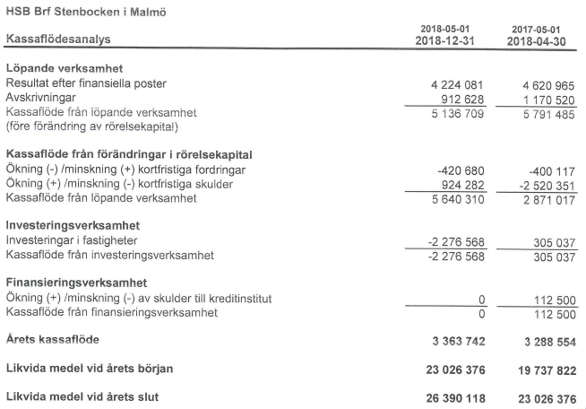
Nuläge

Slide 5
Bra att relatera till
Kassaflödesanlys - Investeringsverksamhet
Här ser man vad investeringar kostat under perioden. Investeringar planeras i underhållsplanen.
Kassaflödesanlys - Finansieringsverksamhet
Här syns om föreningen har tagit nya lån samt om amortering av befintliga lån skett.

Slide 6
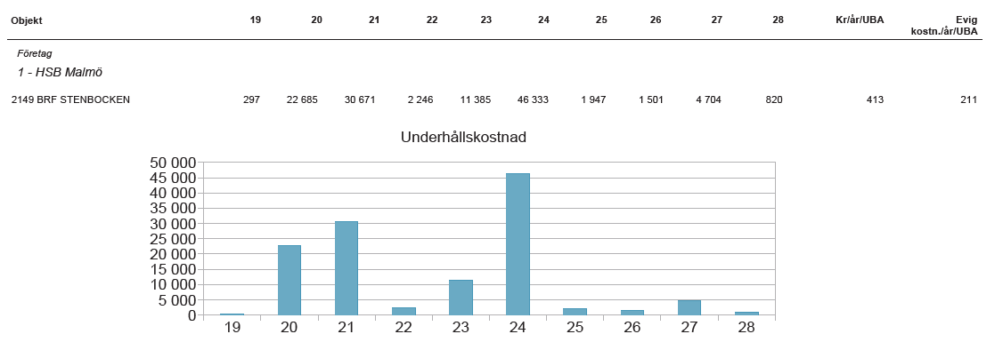
Underhållsplan

Slide 7
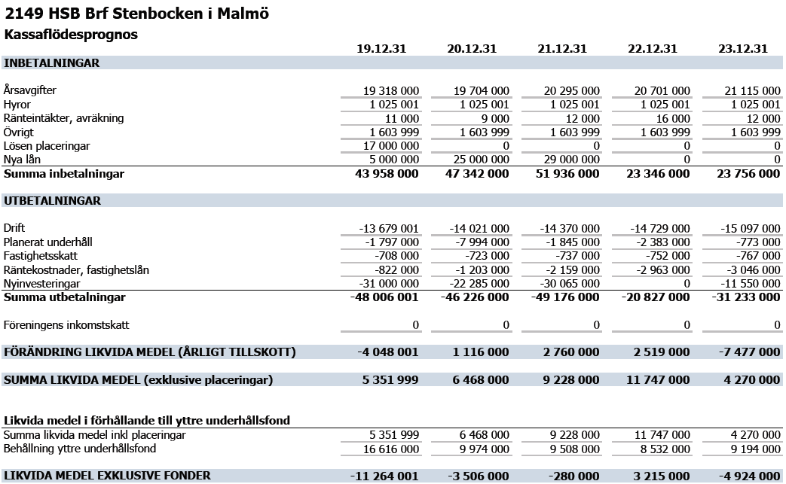
5 års kassaflödesprognos

